Slide 1
РАБОТА С ОБЪЕКТАМИ
LESSON 19

Slide 2
План на четверть
БИБЛИОТЕКА FISICA
БИБЛИОТЕКИ
LESSON 19
РАБОТА С ОБЪЕКТАМИ
ВВЕДЕНИЕ В ООП
ПОВТОРЕНИЕ МАТЕРИАЛА

Slide 3

English Time
Время Английского
Public | Публичный
Private | Приватный
Extend | Расширять
Breed | Порода
LESSON 19

Slide 4
Что было в прошлый раз?
1
Введение в ООП
2
Классы, объекты классов
3
Практика
LESSON 19
!
Задание для разминки:
Notes:
Решение заданий
Main:
Object o;
void setup() {
size(500, 500);
o = new Object(250, 250);
}
void draw() {
background(255);
o.display();
o.move();
}
Object:
class Object {
int x;
int y;
Object(int outX, int outY) {
x = outX;
y = outY;
}
void display() {
fill(0);
rect(x, y, 100, 100);
}
void move() {
if (mouseX > x && mouseX < x + 100 && mouseY > y && mouseY < y + 100) {
x += random(-3, 4);
y += random(-3, 4);
}
}
}

Slide 5
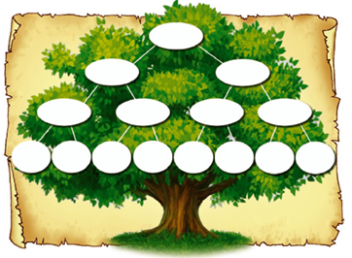
Наследование
і
Наследование (inheritance) - механизм, который позволяет описать новый класс на основе существующего (родительского). Один класс может "наследовать" характеристики, другой - его методы и переменные.
класс, который является основой, называют: базовым, супер, родительским.
класс, который создают, называют: потомок, наследник или производный класс.
LESSON 19

Slide 6

Наследование
і
Пример: предположим, что у нас есть класс Dog. У каждой собаки есть четыре лапы, один хвост. И еще они умеют лаять и двигать хвостом.
А теперь представим, что мы хотим создать классы для различных пород - овчарок, бульдогов и болонок. У всех овчарок, бульдогов и болонок тоже будет четыре лапы и хвост, они будут лаять и двигать хвостом.
Конечно, мы можем просто брать и копировать эти методы и переменные в каждый класс. Но зачем?
LESSON 19

Slide 7

Наследование
і
Чтобы избежать копирования класса, мы можем использовать наследование.
Если мы сделаем все классы пород наследниками класса Dog, они будут иметь доступ ко всем его методам и переменным автоматически.
Сама Java тоже использует механизм наследования. Например, все классы языка наследуют класс Object, а классы ArrayList и LinkedList - класс List.
LESSON 19

Slide 8
Правила наследования
і
Для того, чтобы наследовать класс, нужно использовать ключевое слово extends:
class Doberman extends Dog { ... }
і
LESSON 19
1. Наследовать можно только один класс.
Processing не поддерживает наследование нескольких классов. Один класс - один родитель.
Обратите внимание - нельзя наследовать самого себя

Slide 9
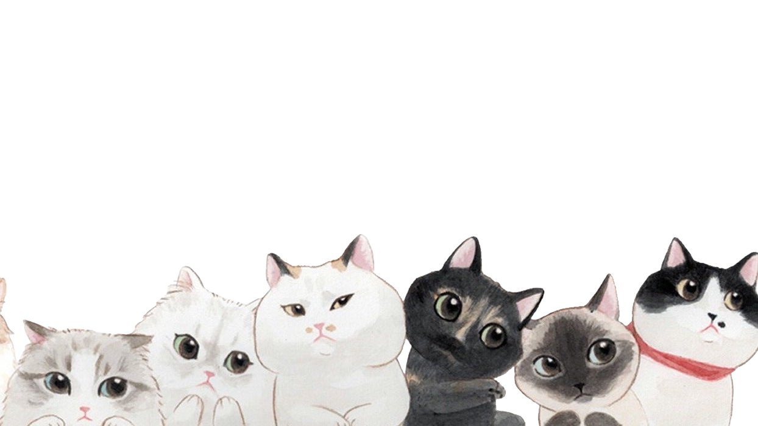
Правила наследования
і
2. Наследуется все, кроме частных переменных и методов.
Выше мы говорили, что класс-наследник будет иметь доступ ко всем переменным и методам отца. Это не совсем так.
На самом деле, все методы и переменные, помеченные модификатором private, недоступны классу-наследника.
LESSON 19

Slide 10
Правила наследования
і
3. Переопределить метод класса-родителя.
Представим, что мы наследуем класс, но нам нравится не все, что мы унаследовали. Допустим, мы хотим, чтобы определенный метод работал не так, как в родительском классе. Для того, чтобы переопределить метод класса-родителя, мы просто объявляем метод с аналогичным именем:
LESSON 19
class Doberman extends Dog { void voice() { println("Рррр!"); } }

Slide 11
Правила наследования
і
4. Ключевое слово super.
Поля-данные, методы и даже конструктор класса родителя мы можем получить, используя ключевое слово super внутри класса наследника.
Создание конструктора класса наследника на основании конструктора класса-родителя:
class Doberman extends Dog { Doberman (String breed, int weight) { super(breed, weight); } }
LESSON 19
і
5. Ключевое слово final.
Если Вы не хотите, чтобы кто-то унаследовал Ваш класс, поставьте перед ним модификатор final.

Slide 12
Задание 1
1
Создайте класс “Dog”. Определите для него следующие поля данные и заполните их через конструктор:
Name
Weight
isHungry
і
Создайте следующие методы:
Вывод информации
Кормление
Желания собаки
LESSON 19
і
Далее создайте класс-наследник Husky, который будет перенимать все свойства обычной собаки и дополнительно желать Зиму.
Notes:
Решение заданий
Main:
Husky jack;
void setup() {
size(500, 500);
jack = new Husky("Jack", 55);
jack.Feed(10);
jack.wishes();
jack.information();
}
void draw() {
}
Dog:
class Dog {
public String name;
public int weight;
public boolean isHungry = true;
Dog (String outName, int outWeight) {
name = outName;
weight = outWeight;
}
public void Feed(int food) {
if (food > 5) {
isHungry = false;
}
}
public void wishes() {
println("--------------------");
println("My wishes:");
if (isHungry) {
println("I want to eat!");
}
println("I want to go for a walk!");
}
public void information() {
println("--------------------");
println("Information about me:");
println("Name: " + name);
println("Weight: " + weight);
if (isHungry) {
println("State: Hungry");
} else {
println("State: Fed");
}
}
}
Husky:
class Husky extends Dog {
Husky(String name, int weight) {
super(name, weight);
}
void wishes() {
super.wishes();
println("I want WINTER!");
}
}

Slide 13
Задание 2
2
Создать класс Button.
Конструктор класса определяет её координаты и цвет.
При наведении курсора мыши кнопка темнеет, но остается того же цвета.
LESSON 19
Notes:
Решение заданий
Main:
Button b;
color c = color(200, 100, 200);
void setup() {
size(500, 500);
b = new Button(180, 230, c);
}
void draw() {
background(255);
b.display();
}
Button:
class Button {
int x;
int y;
color buttonColor;
Button(int outX, int outY, color outColor) {
buttonColor = outColor;
x = outX;
y = outY;
}
void display() {
if (mouseX > x && mouseX < x + 100 && mouseY > y && mouseY < y + 50) {
int r = ((buttonColor >> 16) & 0xFF) - 40;
int g = ((buttonColor >> 8) & 0xFF) - 40;
int b = (buttonColor & 0xFF) - 40;
fill(r, g, b);
} else {
fill(buttonColor);
}
noStroke();
rect(x, y, 100, 50, 20);
}
}

Slide 14
Задание 3
3
Дополните класс Button таким образом, чтобы конструктор принимал ещё и параметр текста, который будет отображать кнопка вместе со значением размера. Также, размер кнопки должен быть зависим от размера отображаемого текста.
LESSON 19
Notes:
Решение заданий
Main:
Button b;
Button b2;
color c = color(200, 100, 200);
color c2 = color(100, 200, 200);
void setup() {
size(500, 500);
b = new Button(180, 250, c, "Hover to me", 30);
b2 = new Button(100, 100, c2, "Hover to me too", 30);
}
void draw() {
background(255);
b.display();
b2.display();
}
Button:
class Button {
int x;
int y;
color buttonColor;
String buttonText;
float buttonWidth;
float buttonHeight;
float fontSize;
Button(int outX, int outY, color outColor, String outString, int outFontSize) {
buttonColor = outColor;
x = outX;
y = outY;
buttonText = outString;
fontSize = outFontSize;
}
void display() {
textSize(fontSize);
buttonWidth = textWidth(buttonText) + 10;
buttonHeight = fontSize + 20;
if (mouseX > x && mouseX < x + buttonWidth && mouseY > y && mouseY < y + 50) {
int r = ((buttonColor >> 16) & 0xFF) - 40;
int g = ((buttonColor >> 8) & 0xFF) - 40;
int b = (buttonColor & 0xFF) - 40;
fill(r, g, b);
} else {
fill(buttonColor);
}
noStroke();
rect(x, y, buttonWidth, 50, 20);
fill(0);
text(buttonText, x + 5, y + fontSize + 5);
}
}

Slide 15
Задание 4
4
Создайте класс ButtonBack. Объекты этого класса будут “кликабельны” и будут выполнять различные действия.
Класс ButtonBack должен наследовать класс Button и также иметь персональные метод click
LESSON 19
Notes:
Решение заданий
Main:
Button b;
ButtonBack b2;
color c = color(200, 100, 200);
color c2 = color(100, 200, 200);
void setup() {
size(500, 500);
b = new Button(180, 250, c, "Hover to me", 30);
b2 = new ButtonBack(100, 100, c2, "Click to me", 30);
}
void draw() {
background(255);
b.display();
b2.display();
b2.click();
}
Button:
class Button {
int x;
int y;
color buttonColor;
String buttonText;
float buttonWidth;
float buttonHeight;
float fontSize;
Button(int outX, int outY, color outColor, String outString, int outFontSize) {
buttonColor = outColor;
x = outX;
y = outY;
buttonText = outString;
fontSize = outFontSize;
}
void display() {
textSize(fontSize);
buttonWidth = textWidth(buttonText) + 10;
buttonHeight = fontSize + 20;
if (mouseX > x && mouseX < x + buttonWidth && mouseY > y && mouseY < y + 50) {
int r = ((buttonColor >> 16) & 0xFF) - 40;
int g = ((buttonColor >> 8) & 0xFF) - 40;
int b = (buttonColor & 0xFF) - 40;
fill(r, g, b);
} else {
fill(buttonColor);
}
noStroke();
rect(x, y, buttonWidth, 50, 20);
fill(0);
text(buttonText, x + 5, y + fontSize + 5);
}
}
ButtonBack:
class ButtonBack extends Button {
ButtonBack(int x, int y, color c, String text, int fontSize) {
super(x, y, c, text, fontSize);
}
void click() {
if (mouseX > x && mouseX < x + buttonWidth && mouseY > y && mouseY < y + 50 && mouseButton == LEFT) {
background(0);
}
}
}

Slide 16

Вопросы
1
Чем объект отличается от класса?
2
Что нужно, чтобы создать класс-наследник?
3
Сколько классов одновременно можно наследовать?
4
Как обратиться из класса-наследника к классу-родителю?
LESSON 19

Slide 17

На этом всё!
LESSON 19

